Slide 1
第三章 市场结构
“市场结构之所以重要，是因为结构决定了该产业厂商的行为，这种行为又决定了产业绩效的好坏”---- 理查德·卡弗斯，1967

Slide 2
第一节 市场结构的含义和基本形态
一、市场结构的含义
市场结构一词有两层含义：
1、市场结构指市场的组织特征，如一市场是竞争性的还是垄断性的，市场的进入障碍和产品差异如何等。在此，市场结构是指市场的组织形式或竞争程度；
2、市场结构的第二层含义是指对特定行业中各个企业的市场占有率的描述，主要是通过对集中度的衡量来确定市场的结构类型。

Slide 3
传统的产业组织理论认为，影响市场结构的主要因素有三种：
第一，行业中原有企业的数目与规模是影响和构成市场结构的最重要的因素。
第二，影响市场结构的另外一个重要因素是进入壁垒，进入壁垒对企业的数量和规模分布有主要的影响。
第三，产品差异也是影响市场结构的一个重要因素，因为产品差异的确定，直接关系到市场的划分和确定，从而是影响市场结构的一个因素。

Slide 4
二、市场结构的基本形态
（一）完全竞争的市场结构
1．完全竞争的主要特征
2．完全竞争市场的均衡行为
3．完全竞争市场的绩效
如果市场供给曲线为S₁，需求曲线为D，市场均衡价格为p₁，画图说明：1、企业如何进行短期利润最大化的行为选择？
2、企业长期利润最大化行为又该如何选择？
P
S₁
p₁
D
y
图2-1

Slide 5
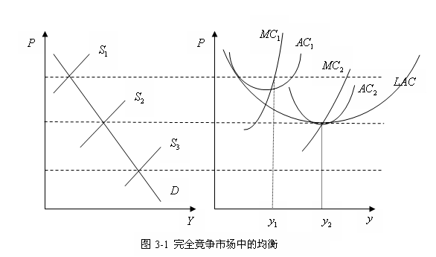

Slide 6

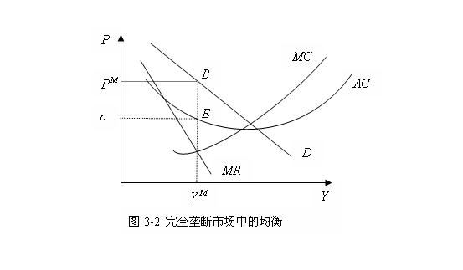
（二）完全垄断的市场结构
1．完全垄断市场的主要特征
2．完全垄断市场的均衡行为
想想看 ，垄断企业的定价为何是：
其中，p^{M}为垄断价格。MC为垄断企业的边际成本，ε为需求弹性

Slide 7
3．完全垄断市场的绩效
（1）资源配置低效率。完全垄断产业的进入障碍非常高，新企业难以进入，经济资源难以流入产业，资源配置往往不能达到最优。
（2）可能长期存在超额利润。
（3）企业生产经营低效率，即所谓“X低效率”。
管理学上如何解释？？
“X低效率”用来说明免受竞争压力的保护不但会产生资源市场配置的低效率，而且还会产生另外一种低效率：免受竞争压力的企业明显存在超额的生产成本。因为这种类型的低效率的性质当时并不明了，所以称作“X低效率”。

Slide 8
（三）垄断竞争市场结构
1．垄断竞争市场的主要特征
2．垄断竞争市场的行为
在垄断竞争的产业中，企业在价格策略、产品策略和销售策略方面，可以有多种行为方式，企业之间价格竞争和非价格竞争都比较激烈。
（1）企业的价格策略选择。
（2）企业的产品策略和销售策略选择。

Slide 9
3．垄断竞争市场的绩效
（1）垄断竞争的产业，由于企业数量多且规模小，因此，不能满足以最佳规模进行生产的要求，产业的平均生产成本不能达到最低。
（2）产业内不存在长期超额利润。
（3）产品多样性满足了消费者的不同需求，企业之间的产品竞争和销售竞争有利于推动企业不断改进产品，改善销售服务，从而有利于消费者。
（4）企业间在价格、产品和质量方面的竞争会造成各种形式的浪费。

Slide 10
（四）寡头垄断市场结构
寡头垄断市场又称为寡头市场，是指少数几家企业控制整个市场的产品生产和销售的这样一种市场组织。
1．寡头垄断市场的主要特征
第一，产业内的少数几家大企业占有大部分的市场份额，这又可以分为两种结构形态：一是少数几家大企业占有大部分的市场，同时产业内还有很多小企业占有小部分市场；二是少数几家大企业占有产业的全部市场。
第二，寡头垄断产业有的产品有差别，有的产品没有差别。存在产品差别的市场称为“差别寡头垄断”，不存在差别的市场称为“纯粹寡头垄断”。
第三，进入壁垒很高。新企业进入产业往往相当困难。大量投资、专利权垄断和产业内原有企业的协调行为等因素，形成了新企业进入产业的壁垒。

Slide 11
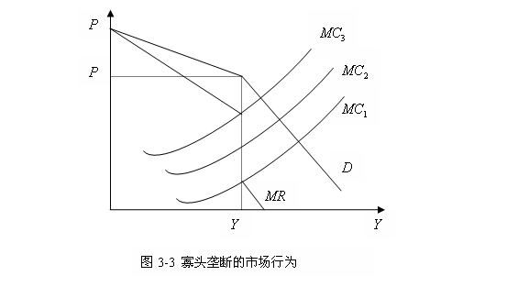
2．寡头垄断的市场行为
（1）企业不会轻易调整自己的价格，市场价格呈刚性。
（2）大企业间依存度高，容易采取协调行为。

Slide 12
3．寡头垄断市场的绩效
（1）存在超额利润。寡头企业通过价格协调行为维持较高的产品价格，获得超额利润。
（2）存在资源配置的效率损失。由于新企业进入产业很困难，生产要素在产业间转移遇到障碍，寡头企业为保持较高的价格有可能采取限制产品供给量的协调行为，导致资源的配置与社会需求之问出现差异，造成效率的损失。
（3）企业之间非价格竞争提高了产品质量，丰富了产品的花色品种，有利于满足购买者的各种需求。
（4）为在非价格竞争中获胜，企业大量投资于产品生产技术和产品功能的研究开发，有利于推动产业技术进步。

Slide 13
第二节 市场结构的影响因素
影响市场结构的因素很多。
传统的产业组织理论认为，影响市场结构的最重要的三个因素：
第一，市场集中度；
第二，进入和退出壁垒；
第三，产品差异。
当然还应包括短期生产成本结构、多元化程度、市场需求、纵向一体化、需求的价格弹性、政府管制和企业制度等方面。这些因素相互影响，当其中一个因素改变时，会导致其他因素变化，进而影响整个市场结构的特征。

Slide 14
一、市场集中度
（一）市场集中的含义
集中可分为一般集中和市场集中。
一般集中是指整个经济中大企业集聚和支配的经济资源所占的比例。一般集中其实是一个国家经济力量的集中。
市场集中指的是大企业在某产业市场中占有的比率。
市场集中程度不同，企业的竞争行为和竞争方式也不同。
市场集中度就是市场集中的衡量指标。
因此，产业组织理论把市场集中度作为考察市场结构的首要因素。

Slide 15
影响市场集中的因素
1、规模经济性。扩大生产规模获取规模经济，将导致一般集中和市场集中的上升。
2、进入条件。进入产业的条件不同。容易进入的产业制约市场集中程度的上升。
3、市场需求成长率。在需求增加，价格上涨，吸引新企业进入该产业，集中度下降。
4、经济政策。通过政策限制市场集中。为了提高竞争力，可能提高了市场集中度。
5、产业发展。随着发展，体现规模经济与范围经济的产业集中度上升的速度加快。
衡量市场集中度的指标主要有：集中度比率，洛伦茨曲线和基尼系数，赫芬达尔指数，熵指数等，在下一节我们将作详细介绍。

Slide 16
（二）市场集中与利润率
完全竞争和垄断竞争集中度较低，企业获得零利润。
垄断市场的集中度最大，企业获得垄断利润。
寡头垄断市场的集中度介于完全竞争和垄断这两种情况之间，我们知道其利润也处于两者之间。
那么对市场集中与盈利性之间有何关系？

Slide 17
在完全竞争和垄断市场结构下我们可以得出结论：
市场集中程度越低，市场盈利性越小；反之市场集中程度越大，盈利性就越大。
同学们想想！现实生活中哪些行业利润高？哪些行业利润低？为什么？

Slide 18
---实证研究
市场集中与利润率之间的关系，是一个颇有争议的问题。1951年，贝恩首先对产业的市场集中和利润率的关系作了开拓性的研究。
贝恩调查了42个产业，并计算出了这42个产业中最大的8家企业在该产业的集中度（即CR₈），然后通过比较各产业8家最大企业的利润率与产业平均利润率的差异来说明市场集中对利润率的影响程度。
统计结果显示，8家最大企业的销售额超过本产业70％以上的集中度时，可以获得比集中度70％以下的产业更高的平均利润，即前者的利润率为11.8％，后者的利润率为7.5％。因此，在贝恩看来，产业集中度越高，利润也越高。

Slide 19
贝恩的研究工作引起了许多经济学家的兴趣，并对市场集中与利润率的关系进行了继续研究。
Mann（1966）利用美国20世纪五六十年代的数据，使用了与贝恩曾用来将样本分成两组的同样的70％的集中度标准，重新进行了回归检验，他的研究证明，与较不集中组9％的平均利润相比，较高集中组的平均利润为13.3％。验证了贝恩的结论，即获利能力与集中度相关。

Slide 20
布罗曾（Brozen）从两个方面批评了贝恩关于市场集中与利润率高度相关的观点：
一是贝恩研究的产业可能处于非均衡状态。布罗曾指出，贝恩认为高利润率的产业后来利润率下降，而低利润率的产业后来利润率上升。在贝恩1951年最初研究的42个产业中，布罗曾发现高集中组和较不集中组间的4.3％的利润率差异到50年代中期已降低到仅1.1％。
二是布罗曾指出，贝恩在他的一些研究工作中所使用的主导企业的利润率（而不是整个产业的利润率）可能歪曲了其研究成果。

Slide 21

尼达姆（Needham）的研究结论更加直截了当，他认为，市场集中度与利润率基本存在下式所示的关系：
在上式中，p为价格；MC为边际成本；E_{d}为产品的需求价格弹性；E_{s}为竞争对手在价格上的反应；S_{f}为某企业的市场份额；S_{r}为竞争对手的市场份额。
因此，该公式的经济含义是：
企业的利润率与自身份额成正比，与价格弹性和竞争者的市场份额成反比。

Slide 22
为什么市场集中与利润率会存在这种正相关关系？？
如何解释？

Slide 23
----对市场集中与盈利性关系的解释
传统观点是：市场集中度较高，大企业支配市场的力量越强，因而产业利润也越高。但贝恩认为，不同产业的利润率差异主要来自于大企业间串谋所制定的价格，是具有垄断性的串谋价格导致高利润率。显然，某一产业的市场集中度越高，大企业间越容易达成串谋价格，从而取得较高的利润率。

Slide 24
芝加哥学派的代表人物之一德姆塞茨（Demsetz）等经济学家则认为，在市场集中度较高的产业中，大企业可以比中小企业获得更多的利润，并不是因为大企业问的串谋，而是因为大企业高效率的经营。
公司规模与集中度决定的利润率
Cr₄ | 产业数目 | R₁ | R₂
10-20 | 14 | 7.3 | 8.0
20-30 | 22 | 4.4 | 10.6
30-40 | 24 | 5.1 | 11.7
40-50 | 21 | 4.8 | 9.4
50-60 | 11 | 0.9 | 12.2
60以上 | 3 | 5.0 | 21.6
注：R₁是小规模企业，资产规模小于50万美元；R₂是大规模企业，资产规模大于5000万美元。
资料来源：Demsetz（1973）

Slide 25
结论
在合谋观点看来，企业盈利性的增加意味着资源配置效率的降低。
而从效率观点看，企业盈利的增加主要和生产率提高联系在一起。
所以从后者看，尽管市场集中度和市场势力增加了，但社会可能得益更高。
两种观点的政策含义几乎相反。

Slide 26
二、产品差别化
（一）产品差异化含义
产品差别化是指同一产业内不同企业所生产的产品由于在款式、性能、服务等方面存在着差异，导致产品之间可替代的不完全性。
具体地说，产品差别化，是指企业向市场提供的产品或销售产品过程中的条件，与同一产业内的其他企业提供的产品相比，具有可以区分的特点。
--产品差别化的存在导致企业具有市场势力。
--差别化程度对企业间的竞争内容及竞争程度产生影响，企业之间的非价格竞争较为激烈。

Slide 27
（二）差别化的影响
1．差别化对价格的影响
在存在产品差别的市场中，企业的产品不必按共同的价格出售。
可以把自己的价格定得比竞争对手高或低。

Slide 28
2．产品差别化与垄断
在产品差别化的条件下，有些企业具有价格的垄断能力。

Slide 29
3．产品差别化与市场分割
在产品差别化的市场上，市场可以分为三类：
一是几家大企业共同垄断市场。竞争主要集中在非价格领域。
二是几家企业占有市场的大部分，处于核心地位，大量中小企业形成竞争的周边部分，以相同的价格与大企业共存。
三是几家企业占有大部分市场，周围有众多的中小企业，小企业以较低的价格求生存。
购买者对产品的偏好程度影响着企业的市场占有率的高低，产品差别是巩固和扩大企业市场占有率的重要因素。

Slide 30
4．产品差别化与销售策略和产品策略
在产品差别影响较大的行业，销售策略和产品策略成为企业的重要行为。
企业的促销行为和改善产品的行为是企业竞争策略的一部分，企业间的产品竞争及广告竞争补充和替代了企业间的价格竞争，成为企业市场行为的主要方面。
如果在产品差别化上具有优势，可以扩大市场占有率，并在一定程度上提高价格，从而提高企业的利润。

Slide 31
三、进入与退出壁垒
（一）进入壁垒的含义
贝恩认为，进入壁垒就是某一产业中的在位者相对于潜在进入者所具有的优势。这些优势反映在位者能够把价格提高到竞争性价格之上，而又不会招致新企业的进入。简言之，进入壁垒是指已有企业能够把价格提高到竞争价格之上而又不致引起潜在进入者进入的因素。
另一个完全不同的进入壁垒定义由芝加哥学派诺贝尔奖获得者乔治·施蒂格勒提出:“进入壁垒可以被定义为一种生产成本(在某个或每个产出水平上),这一成本由试图进入产业的企业承担,而那些已经在产业中的企业则不必承担”(施蒂格勒,2006a)。

Slide 32
与贝恩为代表的哈佛学派不同，以施蒂格勒为代表的芝加哥学派更加重视根据逻辑和理论体系来应用价格理论。
施蒂格勒提出了一个建立在在位者与进入者之间成本不对称基础上的进入壁垒概念。他认为进入壁垒是指那些新企业进入一个市场所负担的，而这一市场中的在位企业不负担的生产成本。在他看来，产品差别是在位企业耗费资金通过广告等促销手段建立起来的商誉，规模经济是在位企业率先进入这一市场的报酬，这些均是先进入者的优势，而不是进入壁垒。
显然，施蒂格勒关于进入壁垒的定义比贝恩窄得多。他强调的是政府管制这一人为壁垒，据此他提出了一系列政府管制政策和产业政策建议。

Slide 33
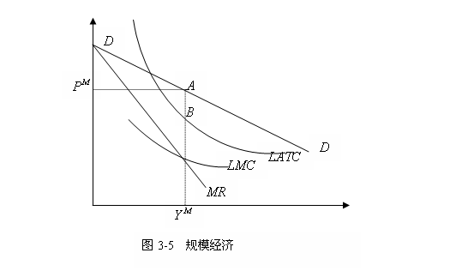
（ 二）进入壁垒的类型
1．规模经济壁垒
规模经济是指当生产和销售单一产品的单一经营单位因规模扩大而减少了生产或销售的单位产品成本时而导致的经济。
你能解释规模经济为何是进入壁垒？

Slide 34
2．绝对成本壁垒
专利制度
授予了发明者独家使用的权利。不管是新工艺、新产品还是新设计都不允许其他非专利持有人无偿使用，那么专利持有人就在一段时期之内呈垄断的情况。其他企业因为法律的限制不得进入专利的领域，所以专利制度也是一种进入壁垒。
拥有无法近似替代的重要资源也是一种进入壁垒。
资本需要量也常常被认为是进入壁垒。

Slide 35
3、进入遏制和进入封锁
在位者实行“阻止进入定价策略”，即将价格定得既可获得超额利润，又不至于吸引其他企业进入。在位者之间进行竞争，使市场对进入者不具有足够的吸引力，对进入实行封锁。
4、政策法律等制度性壁垒
如在某些产业中，企业经营许可制度、进口许可制度、税收、资金筹措限制等制度性壁垒，尤其在市场体系不完善的国家，普遍存在所有制壁垒、跨地区壁垒、跨行业壁垒等，都严重影响着市场结构状况。

Slide 36
（三）退出壁垒
退出是指企业不再作为某种产品的供给者。
积极退出是指有关企业发现了盈利更高的机会，而主动地转移到其他市场。
被迫退出有企业破产的形式，也有在经营业绩不佳的境况下往其他行业或市场转移的形式。

Slide 37
妨碍企业退出的因素就是退出壁垒。主要有：
沉没成本大
企业的资产如果专用性较强，有其特定用途，一旦企业转产，专用性强的资产很难转用或转卖。沉没成本越大，企业就越想维持，尽量收回未偿还的投资，退出壁垒也就越大。
职工解雇难度大
企业退出时需要解雇职工，但是解雇时需要支付退休金、解雇工资等等。解雇费用越高，退出壁垒就越大。
联合生产问题
由于联合生产的原因，即使某种或某些产品的市场严重萎缩，企业作为整体也难以轻易退出。
法律政策障碍
在电力、煤气等公益性行业，政府为确保稳定服务的目标，对有关企业的退出往往加以限制。对于有些基础行业，政府有时也会实行退出干预。

Slide 38
第三节 市场结构衡量指标
产业组织理论把市场集中度作为考察市场结构的首要因素。虽然市场集中这一概念是产业组织中广泛使用的术语，但在现实经济生活中要加以严格界定并精确地进行衡量却显得比较困难。

Slide 39
考察一个国家或地区的产业集中问题，一般可以从两个角度来研究。
一是研究整个经济或者制造业、服务业等大产业部门中若干家最大企业生产要素和产出的集中情况。
国内外通常的做法是考察50家、100家、200家或者500家最大企业的集中情况。按照这种方法衡量的产业集中往往称之为一般集中。随着大企业跨行业多样化经营的迅速发展，考察一个经济或者大产业部门中的一般集中情况，具有越来越重要的意义。
另一种是研究特定产业部门各个企业的规模分布情况。按照这种方法衡量的产业集中一般称之为行业集中。采用不同的产业分类标准或经济指标，行业集中度将具有较大差异。

Slide 40
国内外学术界用来衡量市场集中状况的指标较多，一般来说，这些指标大体可以分为两类：
一是考察最大几家企业所占市场份额的大小即集中度；
另一种是采用各种不同的方法和指标来考察企业规模分布的不均等状况。

Slide 41
一、集中率（度）
在各种衡量集中的指标中，集中率（concentration ratio）是简单易行、广泛使用的指标。它是规模最大的前几位企业的有关数值（销售额、增加值、职工人数、资产总额等）占整个市场或行业的份额。其计算公式公式为：

Slide 42

式中：为集中率；为一个市场或行业中第i个企业的有关数值；为第i个企业的市场份额；n为全部企业数；m为所考察的最大企业数（m≤n）。
在进行行业分析时，一般取m=4或m=8，计算前四家或八家最大企业的集中率；而在分析整个经济或工业的集中率状况时，一般取m=50、m=100、m=200或m=500。
美国商务部普查局（US Census Bureau）在研究美国制造业集中状况时，通常计算各行业前20家和前50家最大企业的集中率。
在m的选择上，各个国家具有一定的差异。美国一般计算前4、8、20、50家大企业的集中率，日本一般计算前3、4、5、8和10家大企业的集中率，而英国主要计算前五家大企业的集中率。

Slide 43
集中率最大的优点是具有一定的经济含义，而且数据容易获得。它同时综合反映了企业数目及其分布这两个决定市场结构的重要方面。
但是，使用这一指标也有一些缺陷：
第一，集中度比率只反映了企业规模分布的一个方面。
第二，当m取不同值时会得出不同结论，由此将影响到同一行业和不同行业的比较。
第三，集中度难以反映市场份额和产品差异程度的变化情况。

Slide 44
贝恩对美国产业垄断和竞争类型的划分
类型 | CR4 | CR8 | 企业数 | 主要产业
高度寡占型： A B | 75%以上 75%以上 |  | 20家以内 20—40家 | 轿车、电解铜、氧化铝 卷烟、电灯、石膏制品、平板玻璃
高度集中寡占型 | 65%--75% | 85% | 20—100家 | 轮胎、酒、变压器、洗衣机
中（上）集中寡占型 | 50%--65% | 75%--85% | 较多 | 粗钢、钢琴、轴承
中（下）集中寡占型 | 35%--50% | 45%--75% | 很多 | 食用肉制品、壁纸、杀虫剂
低集中寡占型 | 30%--35% | 40%--45% | 很多 | 面粉、制鞋、罐头、涂料
原子型 | 30%以下 | 40以下 | 极多 | 服装、纺织、木制品

Slide 45
日本公正交易委员会对市场结构的划分
市场结构类型 | 企业数 | 卖方集中度 | 集中度差距
高度寡占型（Ⅰ） | 1-7家 | CR₁>50% | 与第二位差距大
高度寡占型（Ⅱ） | 1-7家 | CR₁>50% | 与第二位差距小
寡占型（Ⅰ） | 8-30家 | CR₁>30% | 与第二位差距大
寡占型（Ⅱ） | 8-30家 | 第二位到第四位集中度高 | 前四位与以后的差距大
两极集中型 | 40家以上 | 前四位集中度高 | 前四位与以后的差距小
平稳集中型 | 8-30家 | 前四位集中度高 | 差距小
竞争型（Ⅰ） | 40家以上 | CR₁₀>50% | 差距小

Slide 46
二、洛伦茨曲线和基尼系数
洛伦茨曲线是洛伦茨（Lorenz,1905）最早提出来的，当时主要用于衡量收入和财富分配的不平等程度。
洛伦茨曲线的绘制方法：横轴表示由小到大排列的企业累计数的百分比，纵轴表示这些企业市场份额的累计百分比。
洛伦茨曲线可以反映行业内全部企业的市场规模分布情况。

Slide 47
均等分布线
产业1
产业2
对角线为均等线，如果曲线与对角线重合，表明所有企业具有相同的规模。当曲线向右下角凸出的程度越大，表明该行业集中度越高。

Slide 48
洛伦茨曲线的最大优点是比较直观，能够反映全部企业的规模分布。但是，该曲线也有一些缺陷：
一是绘制曲线需要得到市场中所有企业市场份额的确切数据，除非工业普查，否则难以得到；
二是行业企业数较多时，绘制工作量较大；
三是该曲线无法表现寡头和集中的增长情况。

Slide 49
洛伦茨曲线与集中度比率指标的差别仅在于，前者用绝对数表示，后者用相对数表示。
二者的共同之处是，当行业内只有极少几家规模相同的企业时，本行业至少应属寡头垄断市场结构，但这两种指标却根本反映不出。

Slide 50
利用洛伦茨曲线可以推导出基尼系数。它是洛伦茨曲线与对角线之间的面积与对角线一下的三角形面积之比。计算式：
式中X----为按递减顺序排列的企业销售收入， ˉX为企业平均销售收入，n为企业数。基尼系数值在0到1之间变化。若G为0，表示企业的规模分布完全均等；若G值为1，则表示不均等程度最大。

Slide 51
三、赫芬达尔指数
目前得到广泛使用的是赫芬达尔指数（Herfindahl Index）。
它是某行业内所有企业的市场份额的平方和。
赫芬达尔指数最初由赫希曼（Hirschman，1945）用于评估外贸发展格局，1950年哥伦比亚大学赫芬达尔（Orris C.Herfindahl）在他的博士论文《钢铁业的集中》中进一步作了阐述。因此，该指数也称为赫芬达尔-赫希曼指数（HH）。

Slide 52

H指数所要求的数据量极大，用幂2来加权市场份额，这在理论上或实证模型上都缺乏依据，其结果将可能过高估计大企业本来较大的市场份额，而忽视小企业的重要性。
由于H指数所需的数据较多，难以进行广泛的经验分析。一个折中的办法是使用裁剪指数，裁掉那些市场份额很少的所谓边际厂商，这样，采用少数几家最大企业如20家、50家的有限资料，就可以计算一个基本的赫芬达尔指数

Slide 53
衡量方法的选择
1、指标能够较好反映集中状况
2、指标比较常用
3、数据便于获得
集中度衡量方法的局限性
1、市场规模的影响
2、市场定义的困难
3、对进出口的忽视
4、企业多角化经营

Slide 54
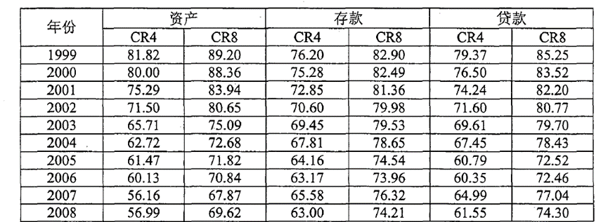
讨论
1999一2008年我国商业银行业市场集中度指数CR如下：
从数据中，我们可以推断什么结论？

